Slide 1

Comunitatea GIS
din Timișoara
www.gistm.ro

Slide 2


pe înțelesul tuturor
Prezentare
Workshop
Comunitatea GIS din Timișoara

Slide 3
Cine poate participa?
Studenți și elevi
Profesori din pre-universitar
Profesori din universitar
Angajați din mediul public sau privat
Pasionați
0 Experiență
Comunitatea GIS din Timișoara

Slide 4

Licență
Creative Commons Attribution-NonCommercial-ShareAlike 4.0 International License
Comunitatea GIS din Timișoara

Slide 5
Prezentator: Ionuț UNGURIANU
ionutungurianu@gmail.com
Prezentări la 2 săptămâni
Sesiunea 1 - 30 minute
15 minute
Sesiunea 2 - 30 minute
Q & A
GitHub Repo
Calendarul activităților pe www.gistm.ro
Comunitatea GIS din Timișoara

Slide 6
Tehnici de vectorizare
QGIS - layout
Comunitatea GIS din Timișoara

Slide 7
Tehnici de vectorizare
La finalul acestei prezentări veți fi asimilat:
1. Elementele și regulile de elaborare ale unei hărți
2. Tehnicile de lucru în QGIS pentru elaborarea unei hărți (unui layout)
Comunitatea GIS din Timișoara

Slide 8
Tehnici de vectorizare
Ce este un layout?
Reprezintă un modul al aplicației QGIS care ne permite să realizăm o hartă în format PDF sau imagine, ce poate fi ulterior printată.
Comunitatea GIS din Timișoara

Slide 9
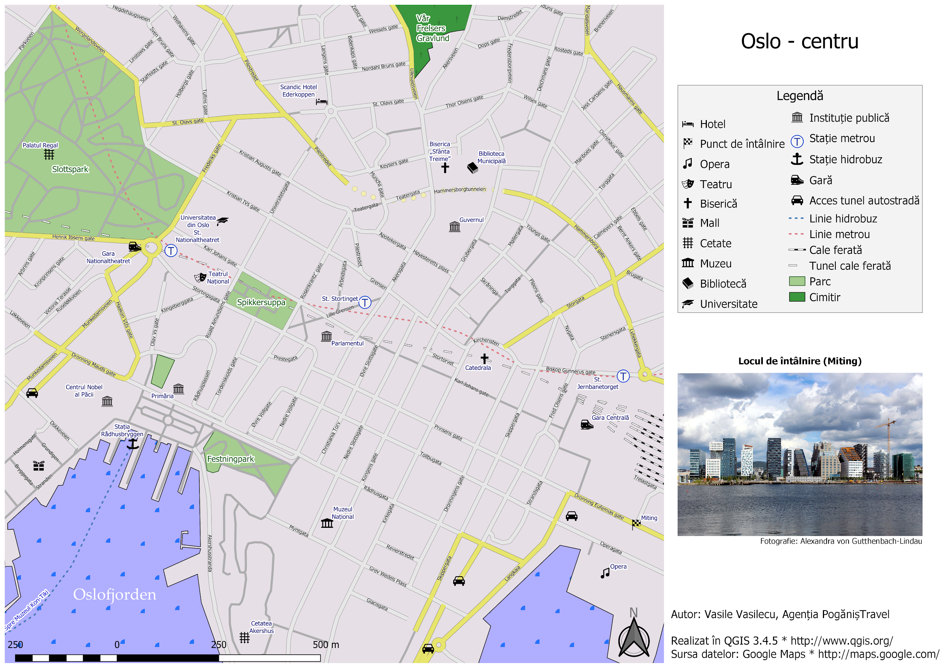
Tehnici de vectorizare
Comunitatea GIS din Timișoara

Slide 10
Tehnici de vectorizare
Noțiuni teoretice
Diferite tipuri de hărți și planuri, în funcție de:
orientare (franceză/portet și italiană/peisaj)
dimensiune (A4, A3, A2 etc.)
destinație (turistice, rutiere, cadastrale, meteo, militare etc.)
publicul-țintă (vârsta și nivelul de școlarizare)
Comunitatea GIS din Timișoara

Slide 11
Tehnici de vectorizare
Elemente componente ale hărții
Titlul
Legenda
Scara
Orientarea
Autorul și sursa datelor
Elemente anexe
Comunitatea GIS din Timișoara

Slide 12
Tehnici de vectorizare
Titlul
Trebuie să conțină localizarea și tipul hărții
Cuvântul „hartă” se va folosi în titlu doar pentru a denumi tipul hărții (ex. Harta pedologică a Depresiunii Brașov)!
Comunitatea GIS din Timișoara

Slide 13
Tehnici de vectorizare
Legenda
Trebuie să conțină toate elementele de interes ale hărții.
Nu este obligatorie afișarea în legendă a absolut tuturor elementelor din hartă!
În legendă, elementele sau grupurile de elemente se ordonează în funcție de importanța lor în raport cu tematica hărții.
Comunitatea GIS din Timișoara

Slide 14
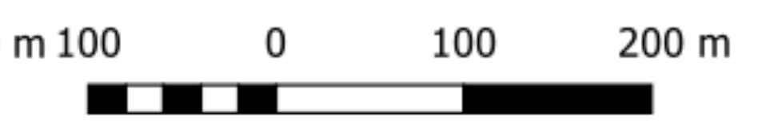
Tehnici de vectorizare
Scara
Scară grafică este obligatorie pentru o hartă printată.
Se va folosi un număr de segmente la dreapta de 0 și un segment divizat în 5 sau 10 segmente, la stânga de 0 (talonul scării).
Talonul scării trebuie să fie nu număr rotund (1; 2,5; 5; 10; 25; 50; 100 etc.).
Comunitatea GIS din Timișoara

Slide 15
Tehnici de vectorizare
Alte componente ale hărții
Orientarea (direcția N sau roza vânturilor)
Fotografii
Grafice
Denumirea proiecției
Text introductiv sau descriptiv despre hartă
Comunitatea GIS din Timișoara

Slide 16
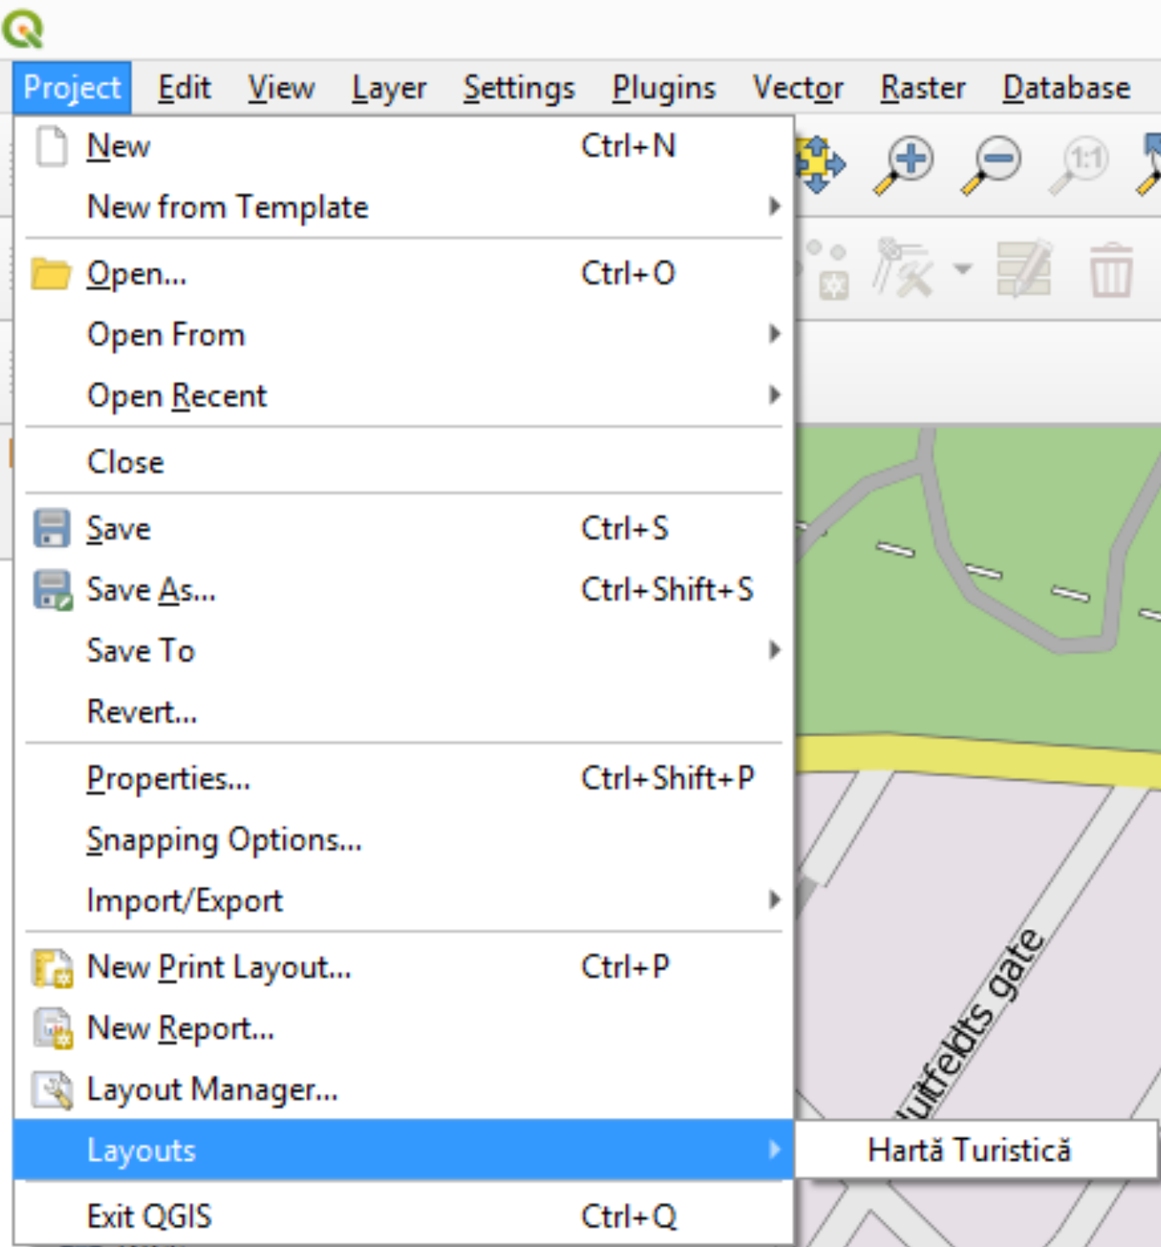
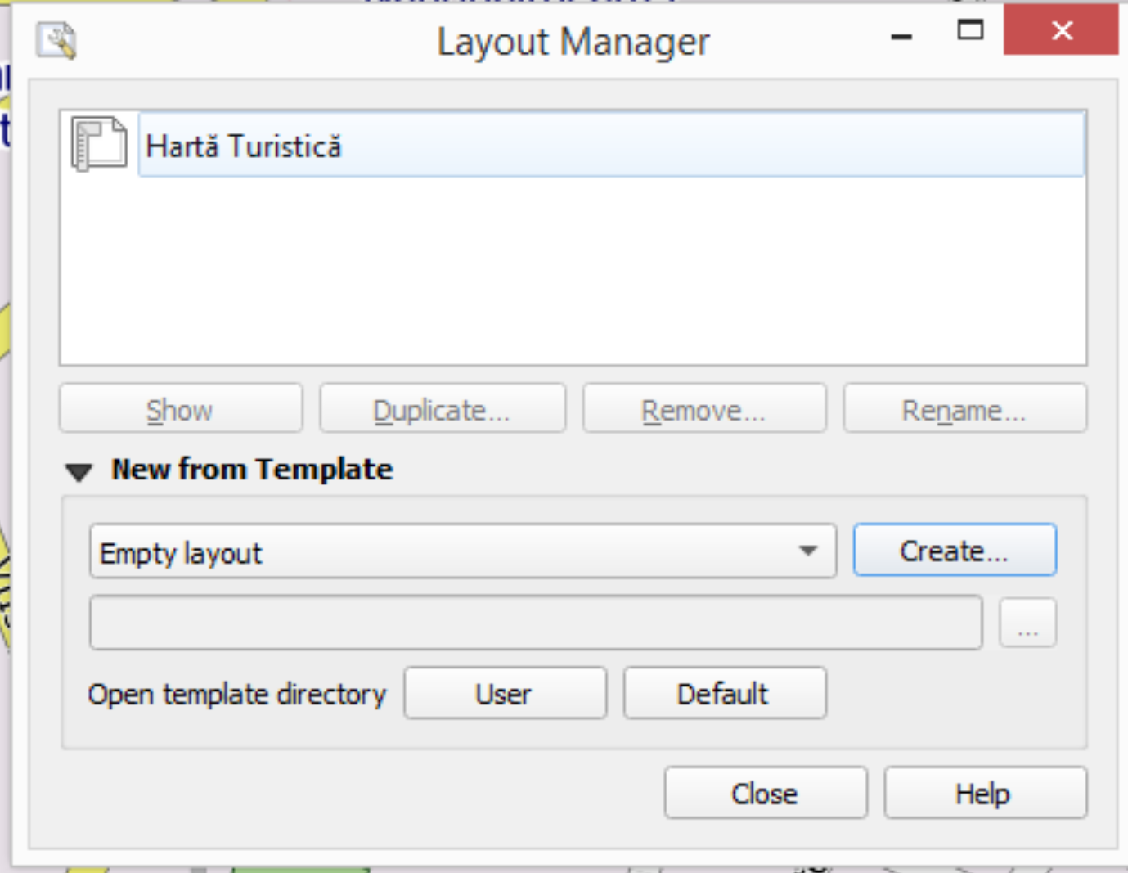
Tehnici de vectorizare
QGIS - Layout
Se pot crea mai multe layout-uri într-un
singur proiect.
Comunitatea GIS din Timișoara

Slide 17
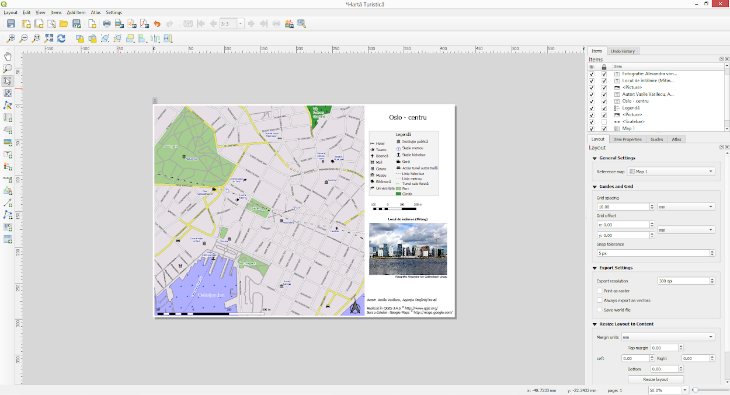
Tehnici de vectorizare
Comunitatea GIS din Timișoara

Slide 18
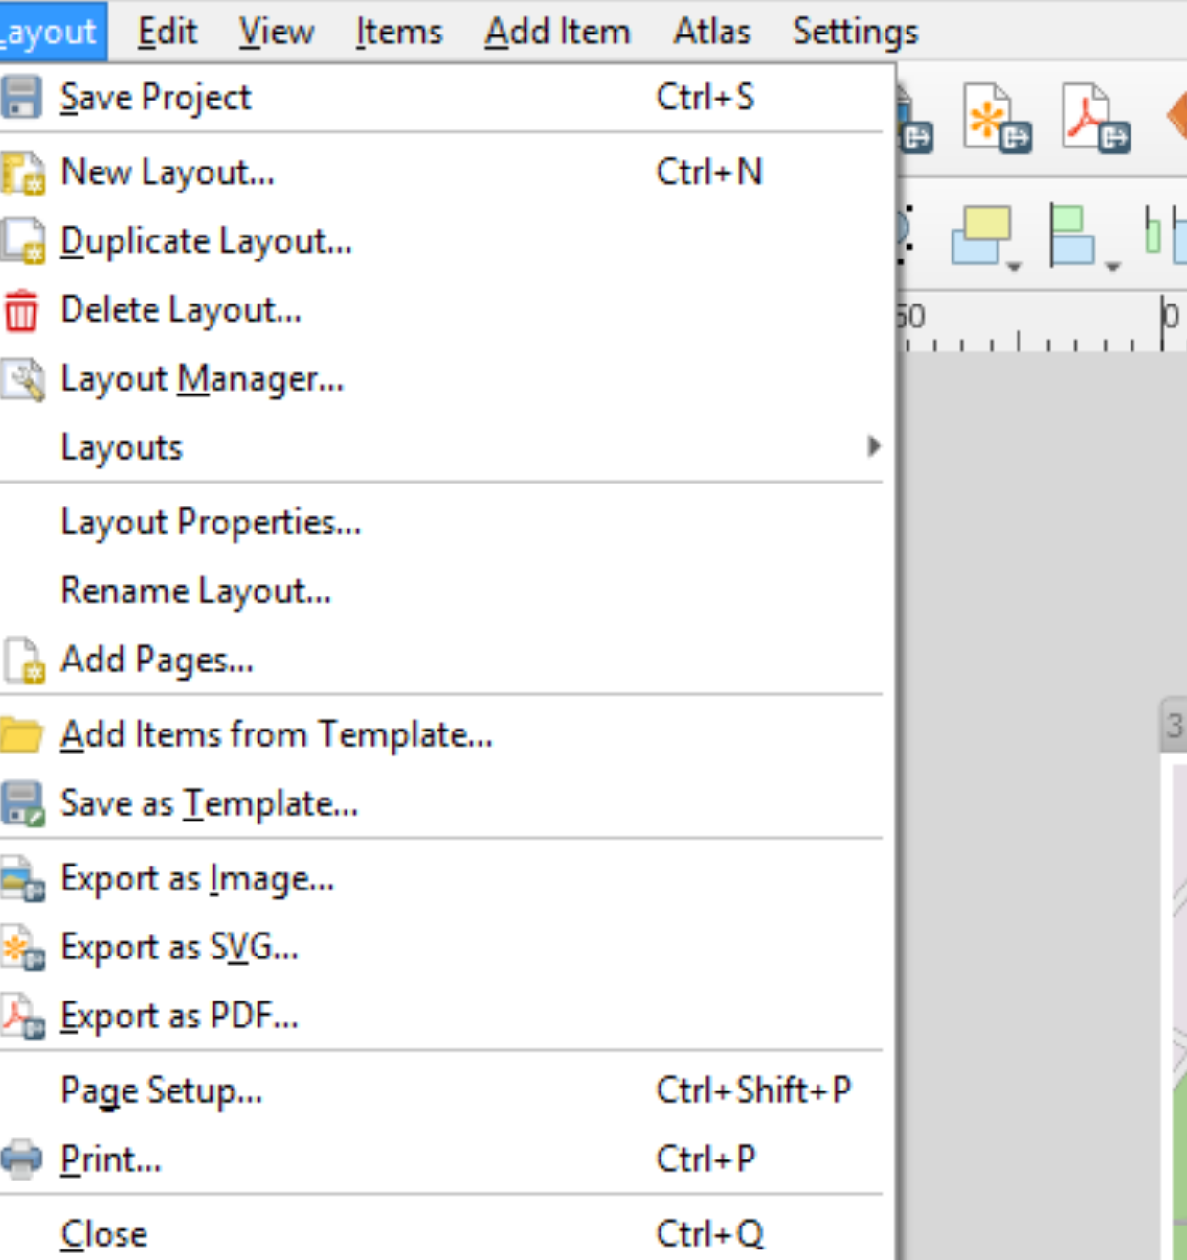
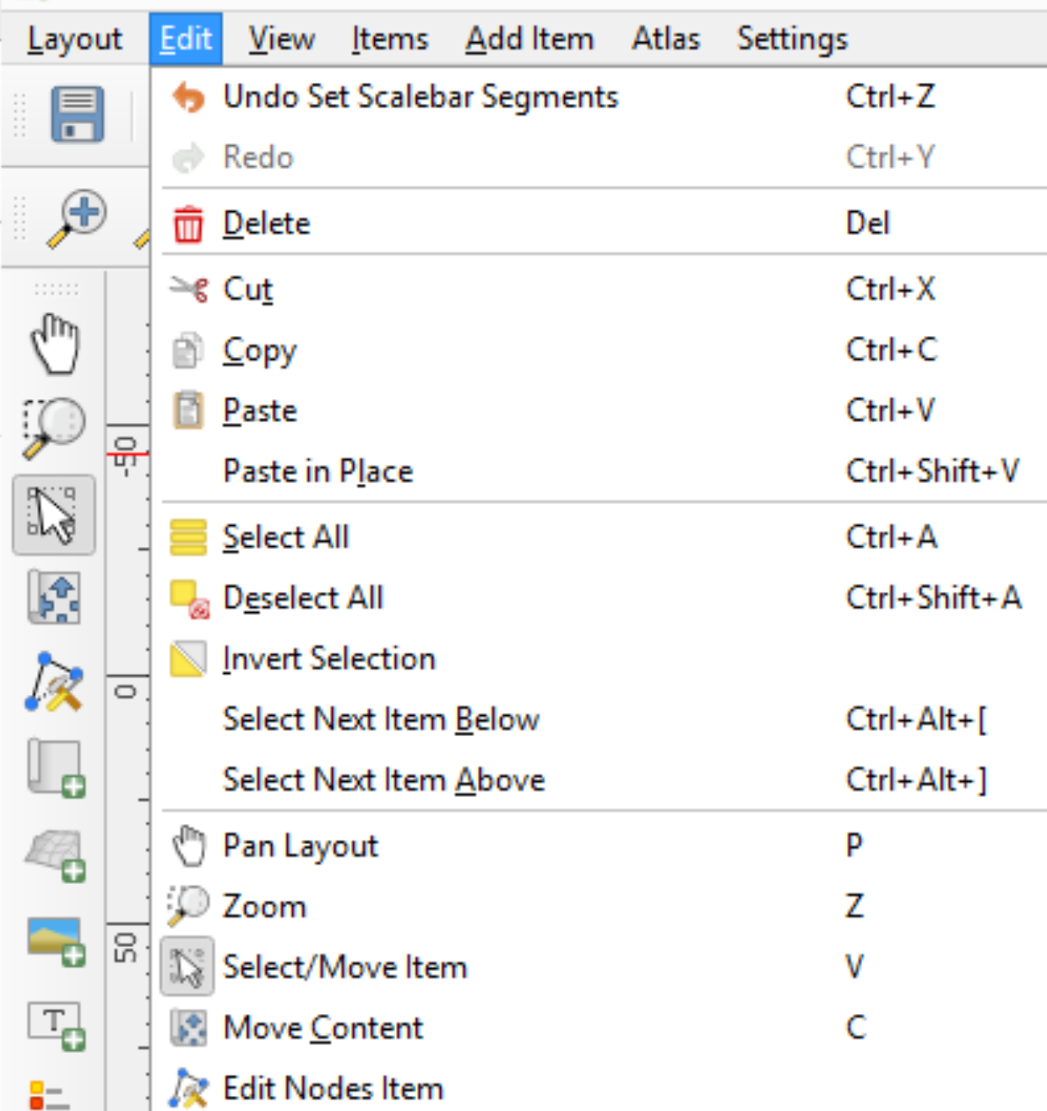
Tehnici de vectorizare
Unelte în Layout - bara de sus
Conținutul hărții
Comunitatea GIS din Timișoara

Slide 19
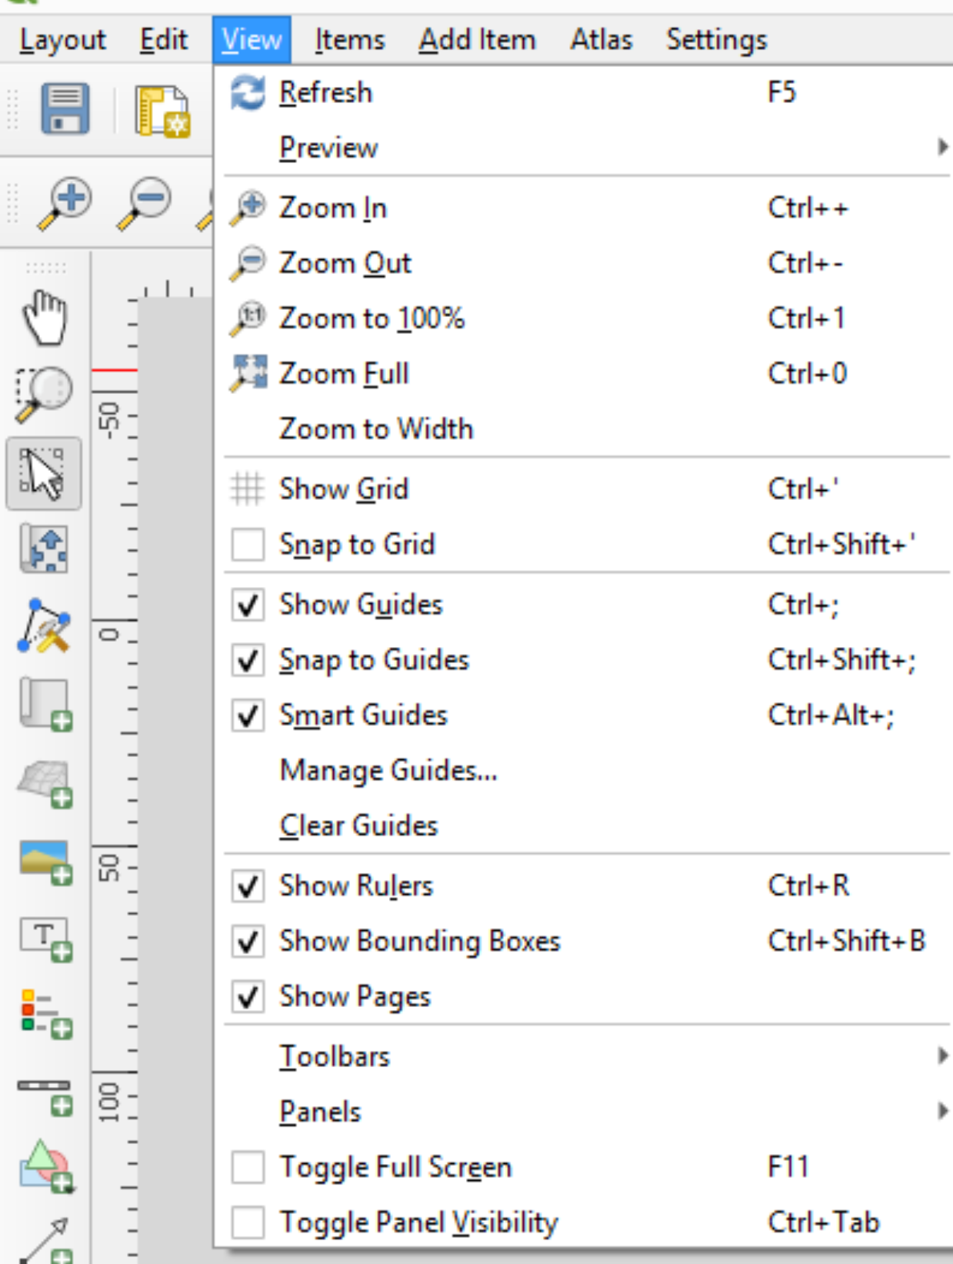
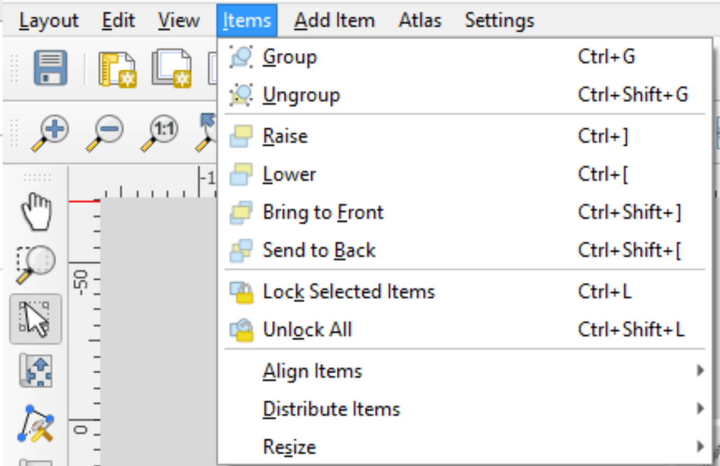
Tehnici de vectorizare
Comunitatea GIS din Timișoara

Slide 20
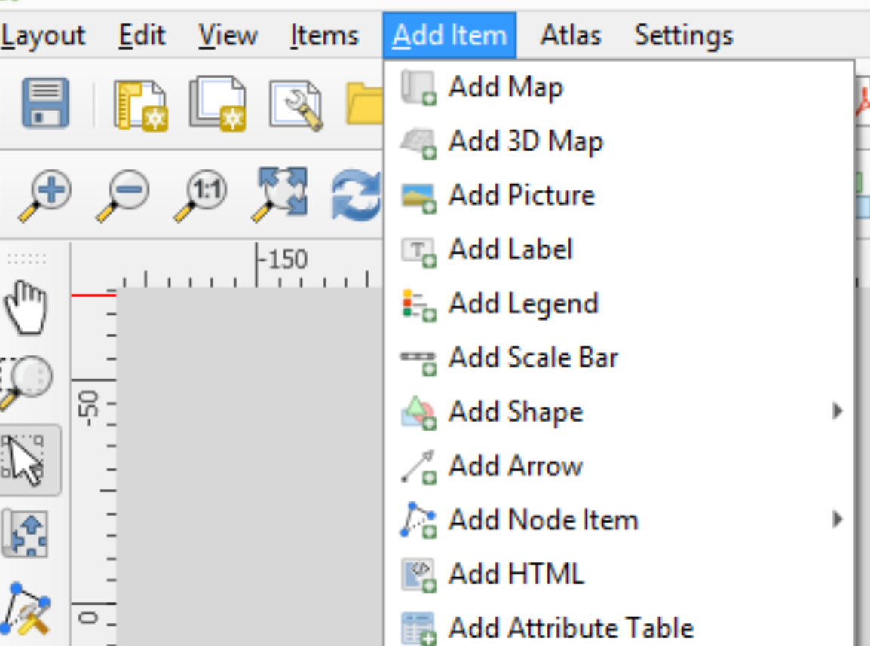
Tehnici de vectorizare
Comunitatea GIS din Timișoara

Slide 21
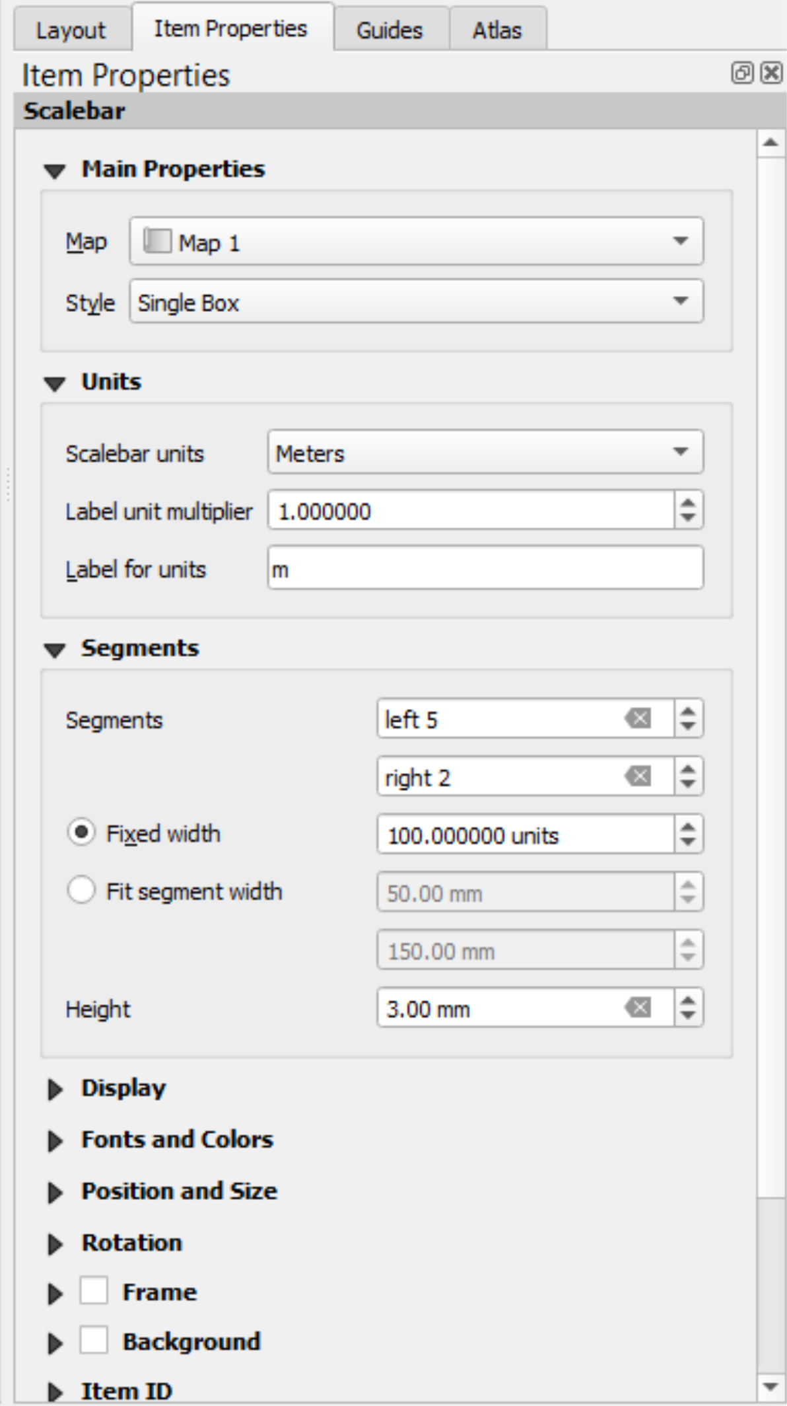
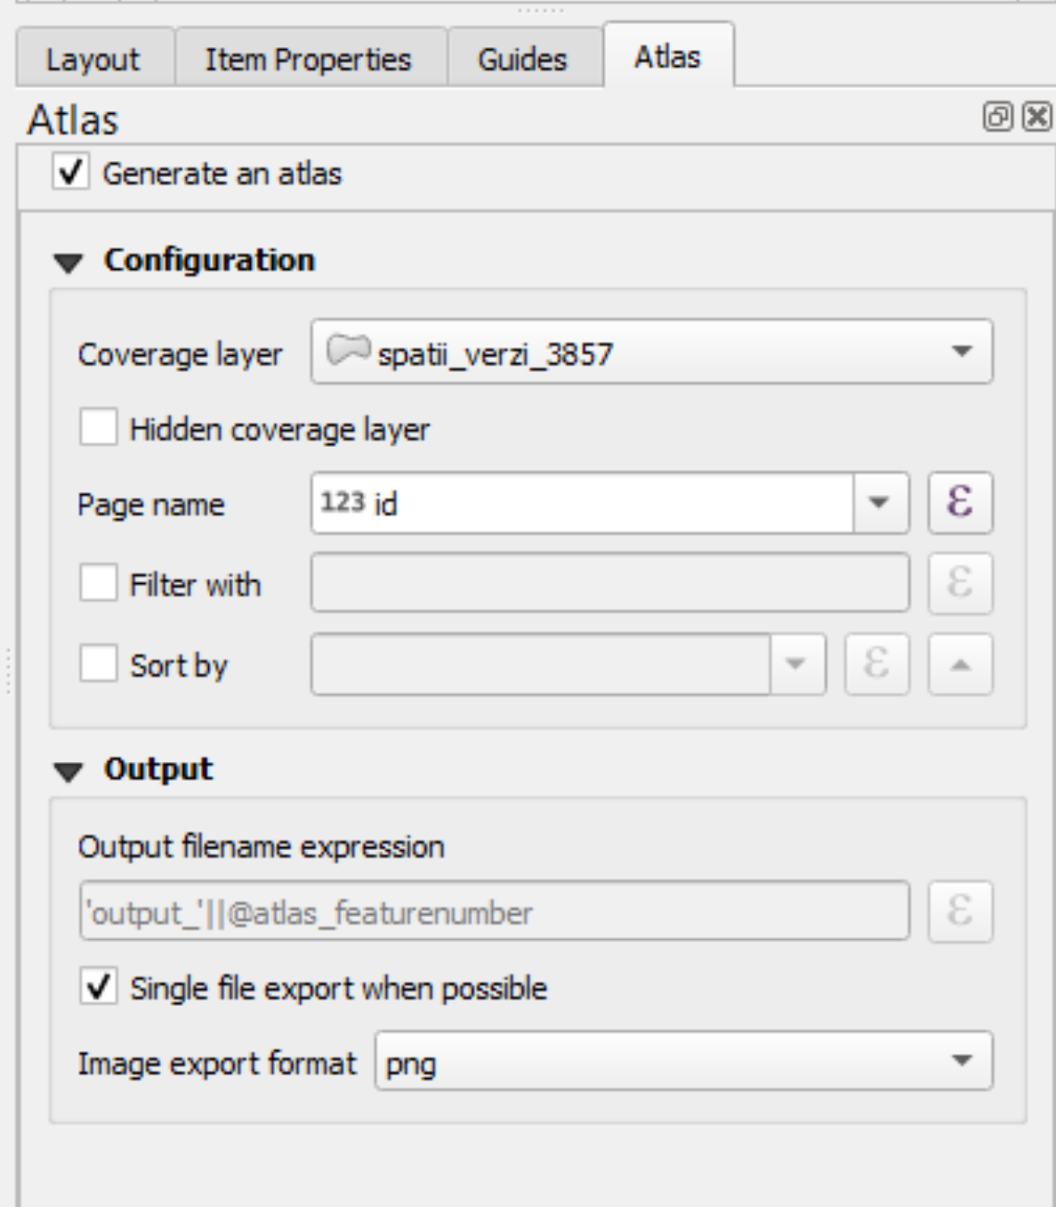
Tehnici de vectorizare
Unelte în Layout - bara din dreapta
Scară
Atlas
Comunitatea GIS din Timișoara

Slide 22

Tehnici de vectorizare
Pauză
Sursă imagine: https://www.allposters.com/-sp/Palm-Tree-and-Beach-Chair-Posters_i8667831_.htm
Comunitatea GIS din Timișoara

Slide 23
Tehnici de vectorizare
Ce știm până acum?
Elementele şi regulile de elaborare ale unei hărţi;
Structura modului Layout din QGIS
Comunitatea GIS din Timișoara

Slide 24
Tehnici de vectorizare
E timpul pentru
Comunitatea GIS din Timișoara

Slide 25
Tehnici de vectorizare
?
Întrebări
Comunitatea GIS din Timișoara

Slide 26

Tehnici de vectorizare
Comunitatea GIS din Timișoara

Slide 27

Tehnici de vectorizare
Feedback
Comunitatea GIS din Timișoara

Slide 28
Tehnici de vectorizare
Următoarea sesiune
QGIS - ?
Propriul laptop!
Vezi toate sesiunile pe www.gistm.ro
Comunitatea GIS din Timișoara

Slide 29
Tehnici de vectorizare
Surse
Alexandru Săndulache, Victor Sficlea, 1966, Cartografie - topografie, Editura Didactică și Pedagogică, București
Osaci-Costache Gabriela, 2009, Curs de cartografie, Editura Credis, Bucureşti
https://docs.qgis.org/2.8/en/docs/training_manual/map_composer/index.html
https://gisgeography.com/how-to-create-qgis-atlas-mapbooks/
Comunitatea GIS din Timișoara

Slide 30
Mulțumesc!
Asociația COMUNITATEA GIS DIN TIMIȘOARA
Dumbrăvița, Str. Lalelelor, Nr. 50, Sc. B, Et. 1, Ap. 7, Camera 1,
cod fiscal CUI XXXXXXXX,
cont nr. XXXXXXXXXXXXXXXXXXXXX RON, ING Bank
+4 (745) 626 087
contact@gistm.ro

